Slide 1








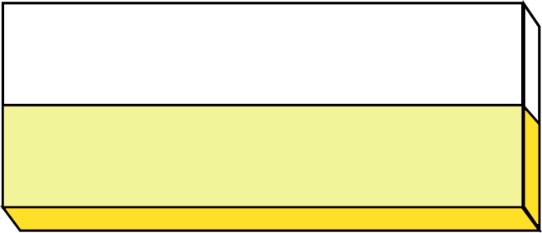










Toán 4

Slide 2







Slide 3
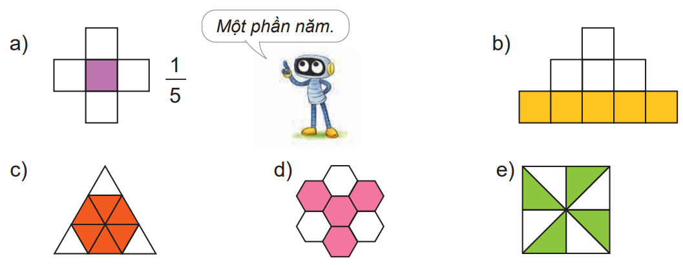
1. Viết rồi đọc phân số chỉ phần đã tô màu trong mỗi hình sau (theo mẫu).
5
9
6
4
4
9
7
8

Slide 4
2. Viết phân số.
7
a) Bảy phần mười chín.
b) Chín phần mười.
c) Mười bảy phần hai mươi ba.
d) Hai mươi lăm phần năm mươi tám.
19
9
10
17
13
25
58

Slide 5

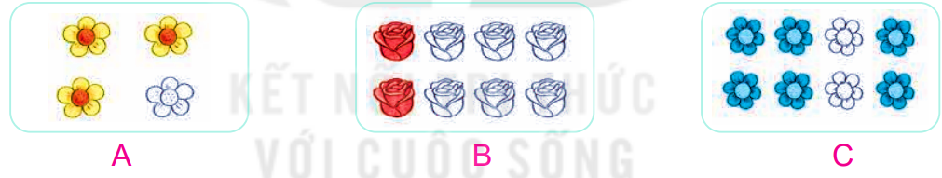
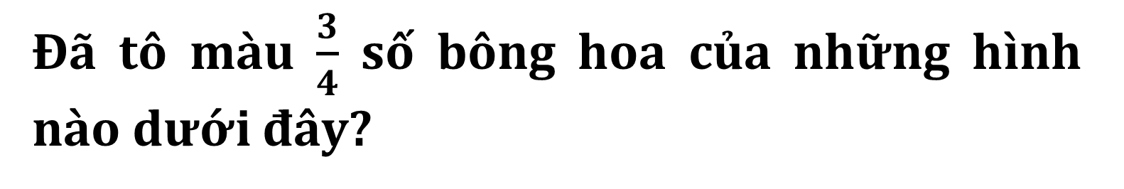
Đã tô màu $\frac{3}{4}$ số bông hoa của những hình nào dưới đây?
3

Slide 6

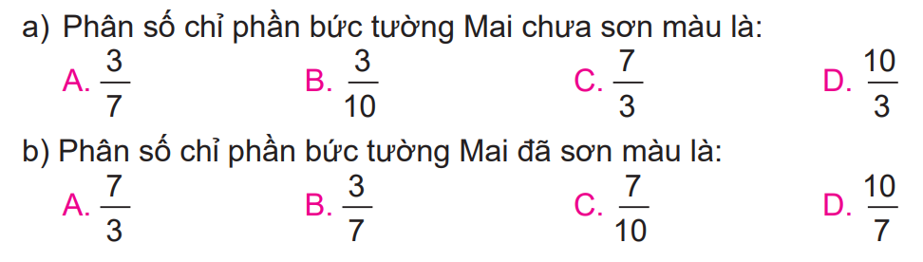
Chọn câu trả lời đúng
4

Slide 7
VẬN DỤNG

Slide 8





Slide 9
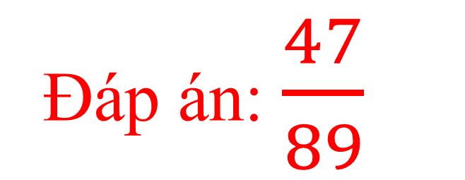

Viết phân số: bốn mươi bảy phần tám mươi chín
2
1
5
10
0
9
4
3
8
7
6

Slide 10

Viết phân số chỉ phần đã tô màu trong hình dưới đây:
2
1
5
10
0
9
4
3
8
7
6

Slide 11

Đáp án: 27
2
1
5
10
0
9
4
3
8
7
6

Slide 12
Thanks
Goodbye

